Slide 1
Женщина - космонавт
Валентина Владимировна Терешкова.

Slide 2
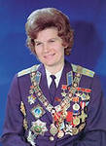

Позывной на время полёта — «Чайка»

Slide 3
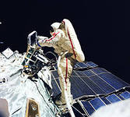
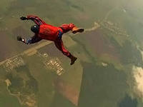
Выполнила 90 прыжков!

Slide 4
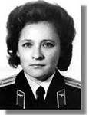

Кандидаты.
Жанна Ёркина
Татьяна Кузнецова

Slide 5
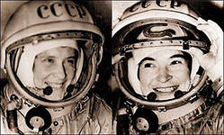
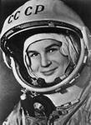
Кандидаты в космос.
Валентина Пономарёва и Ирина Соловьёва
Валентина Терешкова

Slide 6
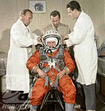
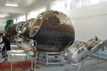
Подготовка.

Slide 7
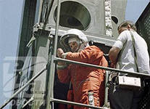
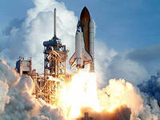
Полёт.

Slide 8


